Slide 1
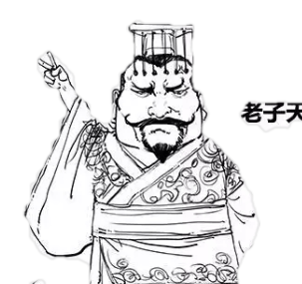
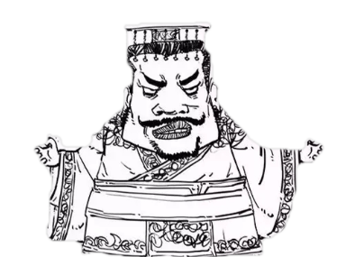
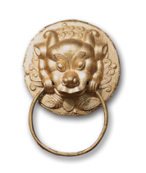
谁开创了大一统中央集权制度？
大一统
政治
军事
交通
思想
经济
秦始皇
汉武帝
谁巩固了大一统中央集权制度？

Slide 2
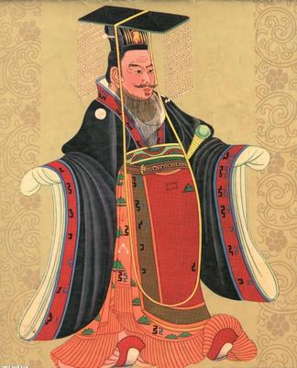
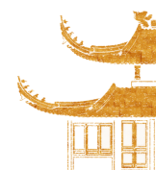
7岁被立为太子，16岁登基为帝，70岁驾崩，在位54年。
他创造了多项制度，进一步巩固了大一统的中央集权制度，把西汉王朝推向极盛。
汉武帝始创年号，第一个年号是建元（前141-前87）
汉武帝活泼、天真、重感情，生性浪漫。他是军队的统帅，是文学家的朋友，还是神仙方士的信徒，在他宠爱的女人们面前也是一个最好的丈夫。而他最大的缺点就是穷兵黩武。
——翦伯赞
汉武帝--刘彻
（前156-前87年）
死后葬于陕西茂陵
Notes:
1.武断乡曲：指凭借势力在民间横行霸道。2.依仗财富骄横过分（役使依仗，溢是过分），有的人甚至吞并土地结成一团的豪强，凭借势力在地方上主断是非曲直。（乡曲指地方或相间。富人豪强横行霸道，横行乡里。

Slide 3
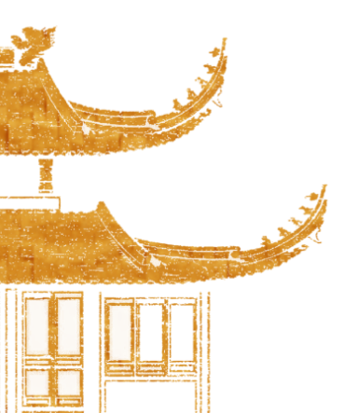
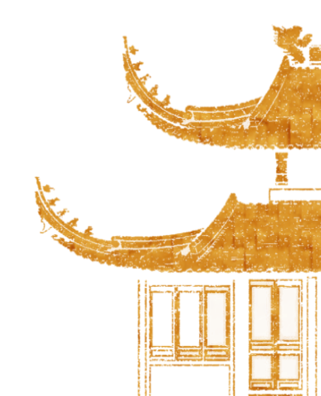
汉武帝巩固
大一统王朝
第 课
12
—中国风活动策划模板—
汇报人 可爱包

Slide 4
破旧布新
内忧
外患

Slide 5
——目录——
破地方之乱，布政治之新
破思想之弊，布文化之新
破财政之难，布经济之新
破边疆之困，布军事之新

Slide 6
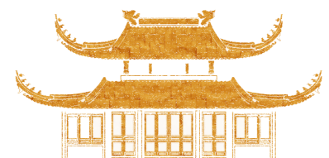
壹
破地方之乱 布政治之新

Slide 7
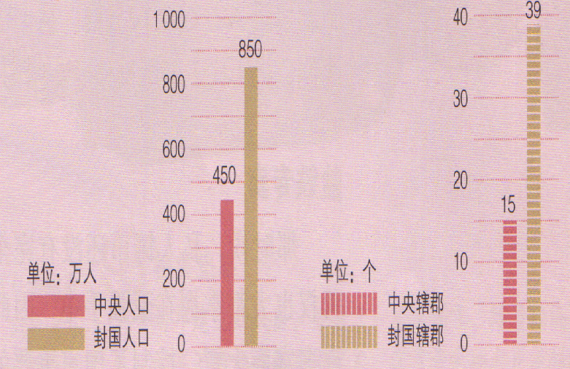
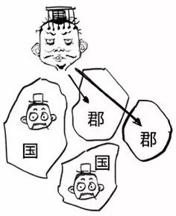
——破地方之乱，布政治之新——
根据以下材料分析汉武帝时期地方有怎样的弊病？
郡国制
上图为金缕玉衣，以金丝玉片编制而成，这件玉衣出土于汉代诸侯王墓，共用近2500块玉片，金丝重1100克，其制作耗费了大量的人力和财力。
诸侯王势力强大
Notes:
1.武断乡曲：指凭借势力在民间横行霸道。2.依仗财富骄横过分（役使依仗，溢是过分），有的人甚至吞并土地结成一团的豪强，凭借势力在地方上主断是非曲直。（乡曲指地方或乡间。富人豪强横行霸道，横行乡里。

Slide 8
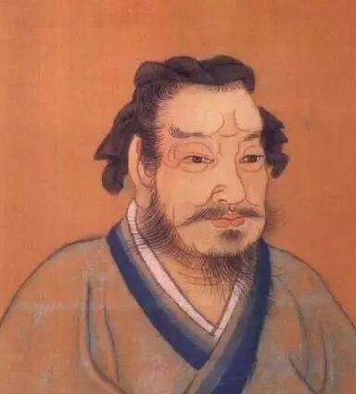
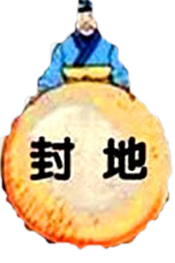
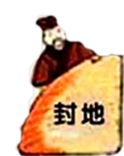
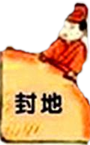
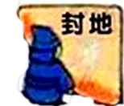
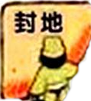
——破地方之乱，布政治之新——
结合教材思考汉武帝是如何解决地方弊病的？
《史记•平津侯主父列传》：偃说上曰：“愿陛下令诸侯得推恩分子弟，以地侯之。彼人人喜得所愿，上以德施，实分其国，不削而稍弱矣。”
——《史记•平津侯主父列传》
主父偃
推恩令
诸侯王势力
推恩令
皇帝
中央统辖的郡
诸侯王
中央统辖的郡
侯
侯
侯
Notes:
1.主父偃，复姓主父，单名偃，自幼苦读《易经》《春秋》，深明纵横捭阖之道，学究百家学术之要。

Slide 9
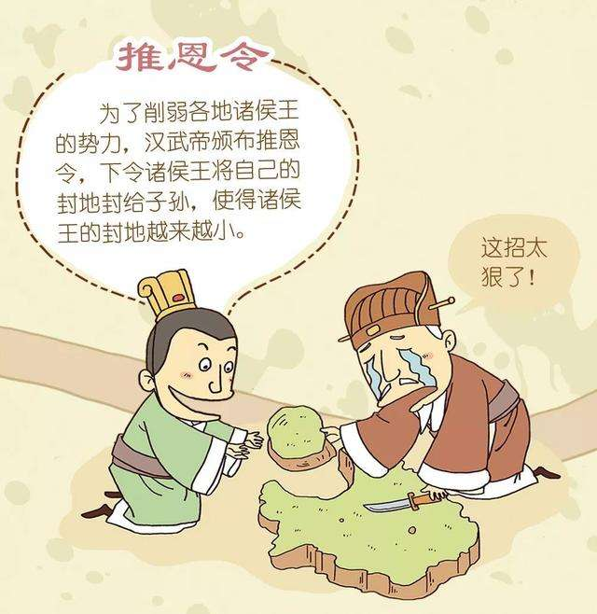
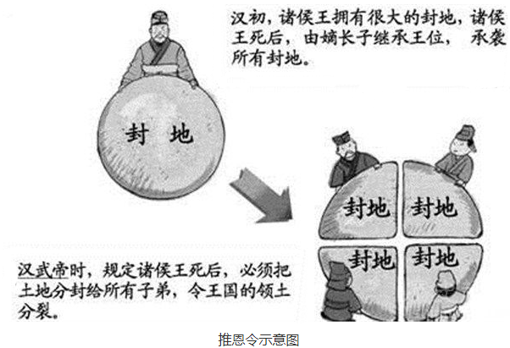
——破地方之乱，布政治之新——
※推恩令内涵

Slide 10
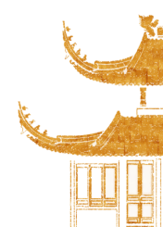
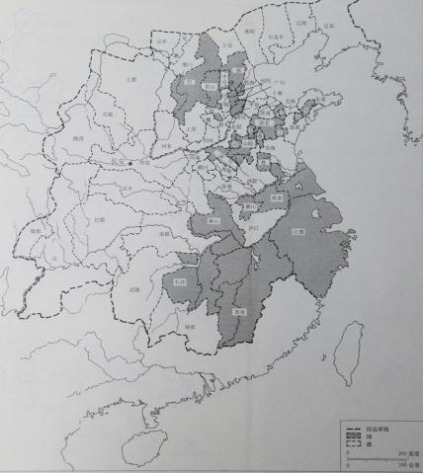
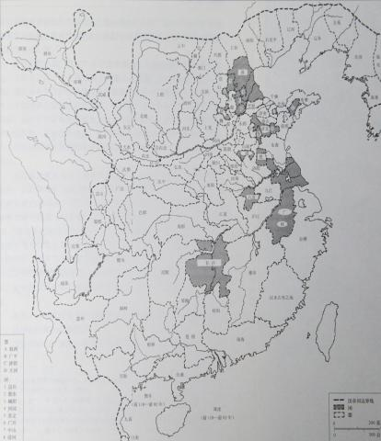
——破地方之乱，布政治之新——
结合地图综上分析推恩令的结果如何？
刘彻即位时郡国形势图
刘彻晚年郡国形势图

Slide 11
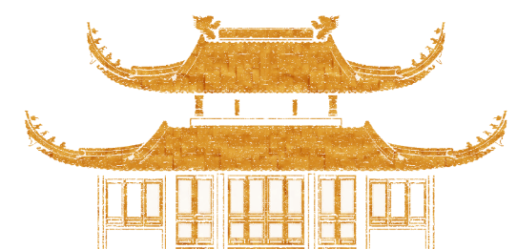
——破地方之乱，布政治之新——
材料：强宗豪右（豪强），田宅逾制，以强凌弱，以众暴寡。二千石（官员）不奉诏，遵旧典，倍公问私，旁诏守利，侵渔百姓，聚敛为奸。 ——《汉仪》
阅读上述材料思考汉武帝在政治上还面临怎样的难题？如何解决？
豪强势力强大、官员徇私枉法
措施：建立刺史制度

Slide 12
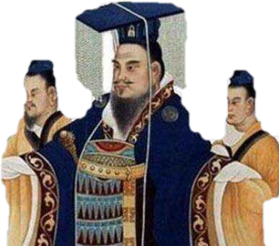
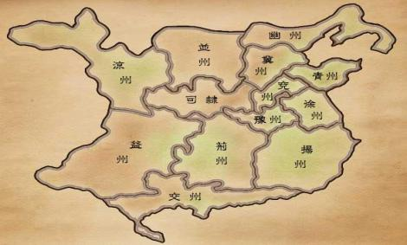
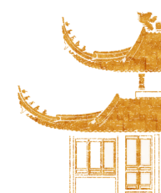
——破地方之乱，布政治之新——
刺史制度
——位卑权重，代表中央监察地方
武帝元丰五年初置部刺史，掌奉诏条察州，秋六百石，员十三人。
——《汉书百官公卿表》
汉武帝画像
刺史制度
豪强地主势力
刺史制度
汉武帝把全国划分为13个州部，每个州派遣刺史1人，代表朝廷监督地方官员和豪强地主，严禁他们为非作歹。

Slide 13
——破地方之乱，布政治之新——
化解政治危机
实施“推恩令”
诸侯王封地越来越小
巩固中央集权
维护国家统一
政治上的大一统。
建立“刺史制度”
加强对地方的监察控制
※意义：
中央对地方的控制大大加强。
思想上？

Slide 14
贰
破思想之弊，布文化之新

Slide 15
——破思想之弊，布文化之新——
材料：淮南王刘安，招用诸子百家几千人著书立说，编写《淮南子》，一些学派用自己的观点议论天子，宣扬和汉武帝不一样的治国策略。诸子百家的学者依附诸侯王，宣讲和汉武帝不一样的治国思想，对抗朝廷。
阅读材料思考汉武帝面临的思想上难题是什么？
问题：思想不统一，威胁中央统治

Slide 16
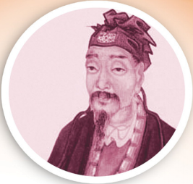
——破思想之弊，布文化之新——
阅读教材概括西汉初年，
在思想上面临哪些问题？
把儒家学说立为
正统思想，使儒家
忠君守礼的思想成
为大一统政权的精
神支柱。
1.统治者“无为而治”政策，
诸子百家学说得到流行。
罢黜百家 独尊儒术
2.士人依附诸侯王，批评皇帝，议论朝政。
董仲舒
（前179-前104年）
材料一：统一思想，归本儒家，便是要使全国人有一致的信仰，让大家在相同的目标下，致力于共同的利益，所以统一思想是有其必要的。 ——《董仲舒与西汉学术》
休养生息，
无为而治
严刑律法，以法治国
在长安兴办太学，培养儒学人才。
施行仁政，
以德治国
儒学居于主导地位，
为历代王朝所推崇，影响深远。

Slide 17
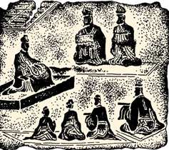
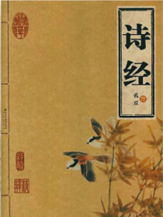
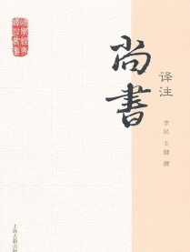
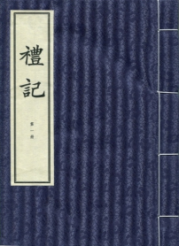
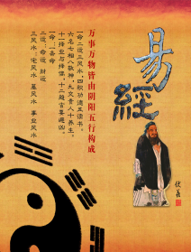
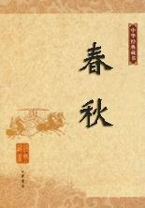
——破思想不一，布文化之新——
汉代讲学图
《诗经》
《尚书》
《礼记》
《易经》
《春秋》
1xi o
小组讨论：你如何看待汉武帝在思想上采用的措施？
秦汉对儒家的态度
•态度不同：
“罢黜百家，独尊儒术”实现了思想上的大一统，有利于中央集权的加强，但限制了文化的发展。
焚书坑儒；独尊儒术
•目的相同：
巩固政权，控制思想。

Slide 18
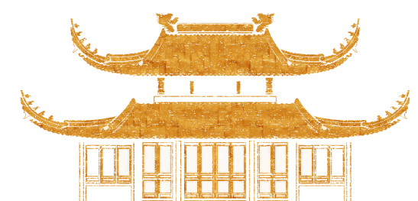
叁
破财政之难 布经济之新

Slide 19
——破财政之难，布经济之新——
根据以下材料思考汉武帝在经济上面临哪些问题？
材料：讨匈奴，通西域，军费开支浩繁，加上天灾不断，百姓四处流亡，国库空虚。
名次 | 富豪 | 致富行业
第一名 | 四川卓氏 | 冶铁
第二名 | 四川程郑 | 冶铁
第三名 | 南阳孔氏 | 冶铁
第四名 | 山东曹邴氏 | 冶铁
第五名 | 山东刀闲 | 盐商
第六名 | 山东东郭氏 | 盐商
第七名 | 山西罗氏 | 盐商
地方财力雄厚，国库财政空虚
结合教材思考地方财力雄厚的原因有哪些？
私人铸币、盐铁私营、唯利是图
——《史记》

Slide 20
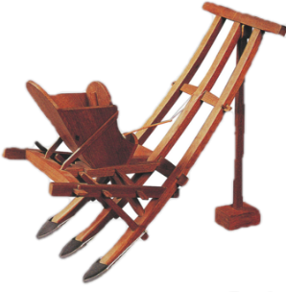
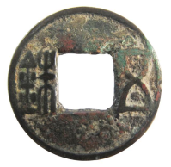
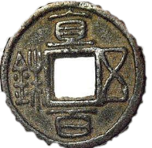
——破财政之难，布经济之新——
作用：这些措施，使国家的财政状况有了很大改善，为
汉武帝许多政策的推行奠定了经济基础。
①把铸币权收归中央，
统一铸造五铢钱。
③在全国范围内
统一调配物资，
平抑物价。
盐 铁 专 卖
平 抑 物 价
②在各地设盐铁官，把煮
盐、冶铁经营权收归国有，实行盐铁官营、专卖。
④注重农业生产，
重视兴修水利。
“铢”重量单位，
一两的1/24为一铢。
汉代耧车
（播种工具）
五铢钱

Slide 21
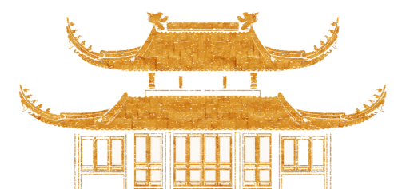
肆
破边疆之困 布军事之新

Slide 22
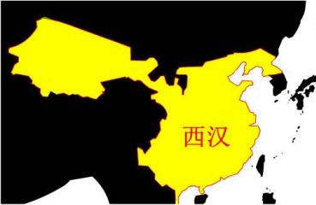
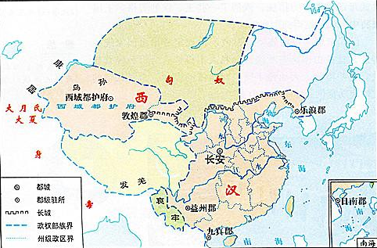
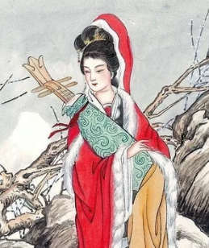
——破边疆之困，布军事之新——
匈 奴
秦末汉初，匈奴族在冒顿单于
领导下，统一了蒙古草原，并
不断南下袭扰。
面对强悍的匈奴，西汉采取了哪些措施？
王昭君
西汉元帝时和亲
和亲/送粮布
军事攻打

Slide 23
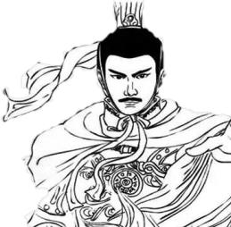
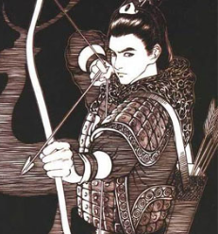
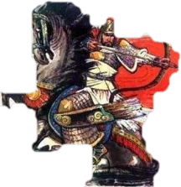
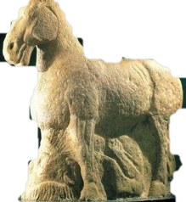
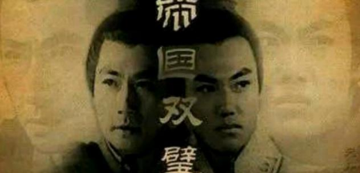
人物小传
——破边疆之困，布军事之新——
汉武帝在位时官至大司马大将军，封长平侯。
霍去病是名将卫青的外甥，官至大司马骠骑将军，封冠军侯。
曾七战七胜，收复河朔、河套地区，击破单于，为北部疆域的开拓做出重大贡献。
善骑射，用兵灵活，勇猛果断，善于长途奔袭、快速突袭和大迂回、
大穿插作战。
卫 青
西汉名将
（？-前106年）
霍去病
西汉名将（前140-前117）
元封五年卫青逝世，
葬茂陵东北，谥号"烈"。
元狩六年霍去病因病去世，
年仅23岁，追谥为景桓侯。
帝国双壁
西汉茂陵霍去病
墓前大型石刻

Slide 24
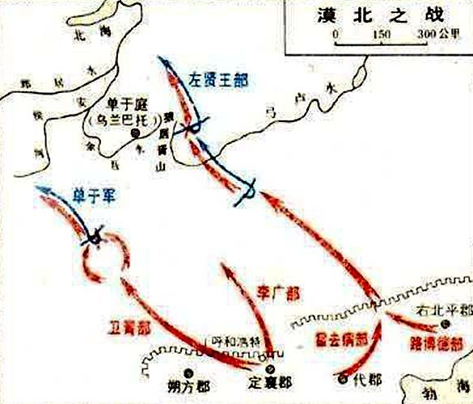
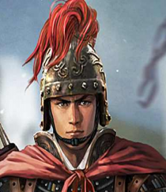
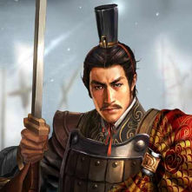
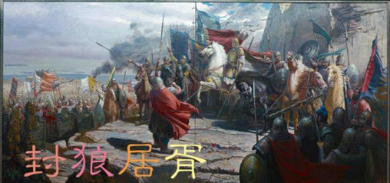
——破边疆之困，布军事之新——
漠北战役
前119年抗匈奴高潮
作战方针是要穿越匈奴腹地，出其不意打击匈奴单于有生力量。由卫青与霍去病各领五万骑兵，分两路进攻。
霍去病
※卫青出定襄，在漠北遭遇匈奴单于
主力，汉军大胜。
※霍去病出代郡，全力击杀左贤王军
队，俘虏和杀死达到七万多人。
卫青
（匈奴）其长兵则弓矢，短兵则刀铤。
利则进，不利则退，不羞遁走。 ---《史记》
封狼居胥
Notes:
译文：匈奴人作战时距离远就用箭射，距离近就用刀砍，有利益就开打，没好处就毫无羞耻感的逃跑，一点军人的尊严都没有。
1.公元前119年，即元狩四年，汉帝国经过与匈奴多次大战，终于迎来了决战的时刻。这一年，汉武帝决心彻底击败匈奴。本次作战方针是要穿越匈奴腹地，造成出其不意之势，沉重打击匈奴伊稚斜(yī zhì chá)单于精锐有生力量。当时决定由卫青与霍去病各领五万骑兵，分两路，为了这次远征，汉武帝几乎拿出了积累多年的全部家当。骑兵作战，在于后勤保障，帝国调动了数十万步兵，还有大量运送物资的人马跟随，以确保骑兵部队长期奔袭无后顾之忧。2.不过在分配军力时，汉武帝确实有点私心。他对年轻冲力强的的霍去病极为喜爱，不仅将好的装备优先配给他，而且将一大批战力强大的果敢之士配属霍去病，言下之意是希望霍去病能遇上单于主力。因此出发时，卫青出代郡，而霍去病出定襄，根据情报，匈奴单于主力估计在西边，所以让霍去病从定襄出发捕捉单于。哪知情报又有了变化，当时抓获了几个匈奴俘虏，又说单于的主力已经东移，于是汉武帝又临时调换卫青与霍去病的攻击方向，让卫青出定襄，而霍去病出代郡。不过人算不如天算，两路大军出发后，卫青获得最新情报，单于主力并未东移，于是卫青的部队与单于相遇了。而匈奴最先的计划果然是以逸待劳，并对汉军坚壁清野，将粮草辎重全部运到千里之外，而主力部队在漠北等着汉军。3.而剽悍的霍去病从代郡出发后，没有正面遇到单于，只得攻杀其他匈奴部队，凡他所遇，基本一扫而尽。尤其是左贤王的军队，让霍去病追杀地惨不忍睹。所以霍去病的收获比卫青大。据史料所载，除了物质缴获，俘虏和杀死达到七万多人，匈奴遇到这般疯狂的魔王真是倒了八辈子霉。霍去病一路高歌猛进，直到狼居胥山祭天，才凯旋而归，霍将军真称得上是千古骁将，旷世豪杰呀！4.霍去病这一路速度快，虽未遇上单于，但战斗频度高，损失当在十分之三以上，加上卫青的损失，估计汉军死伤人数至少当在二万到四万之间。而出发时的马匹损失更大，十四万匹，只余下三万匹，骑兵都成步兵了。汉武帝精心组织的战役掏空了汉帝国的家底，此后十余年，汉对匈奴未发动大规模战争。5.不过发生在元狩四年的漠北之战，堪称汉匈之间百年难遇的巅峰对决，终归是我华夏占了上风，如果说有损失，那也是必要的代价。毕竟匈奴让汉帝国彻底压制了，而自汉初以来，长期被匈奴欺侮的局面终因此大战而获得改观。

Slide 25
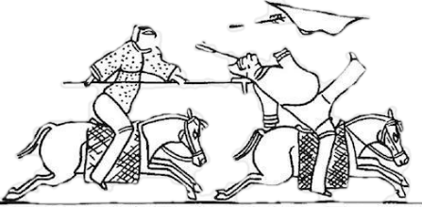
——破边疆之困，布军事之新——
漠北战役中，步兵射箭掩护，骑兵快速冲入敌军，在
马背上与匈奴展开白刃战，极大的发挥中原士兵擅长贴身
战的特点，并克服了机动性不足的巨大缺陷。为增强击杀
力量发明武器——戟（长矛的前身）。山东孙家村出土的
孝堂山石像就再现了当年战斗场景。
山东孙家村出土的孝堂山石像
漠北战役从根本上摧毁了匈奴实力，再无力与西汉对抗，部分匈奴人开始西迁。西汉收复失地且大大拓展了疆域。
鼎
盛
时
期
汉武帝的大一统
政治
军事
思想
经济
推恩令
设置刺史
盐铁专营
铸造五铢
平抑物价
反击匈奴
开疆拓土
罢黜百家
独尊儒术
汉武帝
Notes:
1.卫青和霍去病在与匈奴对战时，准备了两个兵种，一个是骑兵，一个是步兵。步兵负责射箭掩护骑兵，然后骑兵快速冲入对方军阵中，在马背上与匈奴展开白刃战，如此一来就极大的发挥中原士兵擅长贴身战的特点，并克服了机动性不足的巨大缺陷，为了增强马背上肉搏的击杀力量，中原军事集团还发明了一种武器叫戟，这种武器是长矛的前身，它与长矛不同之处在于在头部横向多出了一个横条，在山东孙家村出土的孝堂山石像就再现了当年战斗场景。

Slide 26
结合本课所学，你对汉武帝有怎样的认识？

Slide 27
秦皇汉武的比较
人
物
措 施
主要贡献
政治
经济
思想
文化
军事
秦始皇
创立大一统中央集权制度
蒙恬北击匈奴修长城
建立起我国历史上第一个统一的多民族的封建国家
统一货币度量衡
“焚书
坑儒”
统一文字
汉武帝
颁布“推恩令”巩固大一统政权
铸造五铢钱，盐铁专卖，平抑物价
卫青霍去病三次反击匈奴
（漠北
战役）
罢黜百家独尊儒术
兴办太学，推行儒学
巩固了大一统，
使西汉进入鼎盛
时期

